Slide 1
计算机组织与体系结构
第四讲
计算机科学与技术学院
舒燕君

Slide 2
Recap
课程内容概述
系列机和兼容
系列机和兼容机
向后兼容是软件兼容的根本特征
计算机体系结构的发展
计算机分代和分型
软件的发展
应用的发展
相关核心技术的发展

Slide 3
不同年代计算机体系结构研究的变化
年代 | 一些重要研究内容 | 典型计算机
1940年代 | 程序控制计算机、存储程序计算机 | ENIAC、EDVAC
1960年代 | 指令系统 | IBM 360系列机
1960年代 | 阵列机和并行处理 | ILLIAC IV
1970年代 | 流水线、向量处理、微处理器 | Cray-1、Intel 4004
1980年代 | RISC、cache、流水线 | MIPS R1000、POWER
1990年代 | SMP、CMP、指令级并行 | MIPS R10000、PowerPC 604
2000年以来 | SMT、功耗、Multi-core、Stream | Intel i7、Power 6、ARM、GPU

Slide 4
兼容性
向上(下)兼容指的是按某档机器编制的程序，不加修改的就能运行于比它高(低)档的机器
向前(后)兼容指的是按某个时期投入市场的某种型号机器编制的程序，不加修改地就能运行于在它之前(后)投入市场的机器

Slide 5
2.2 计算机体系结构的发展
2.2.1 计算机分代和分型
2.2.2 软件的发展
2.2.3 应用的发展
2.2.4 相关核心技术的发展
2.2.5 体系结构的发展
2.2.6 并行处理技术的发展

Slide 6
2.2.1 计算机的分代
分代 | 器件 | 体系结构技术 | 软件技术 | 典型机器
第一代 (1945-1954) | 电子管和继电器 | 存储程序计算机、程序控制I/O | 机器语言和汇编语言 | 普林斯顿ISA、ENIAC IBM701
第二代 (1955-1964) | 晶体管、磁芯、印刷电路 | 浮点数据表示、寻址技术、中断、I/O处理机 | 高级语言和编译、批处理监控系统 | Univac LARC CDC1604 IBM7030
第三代 (1965-1974) | SSI和MSI、多层印刷电路、微程序 | 流水线、Cache、先行处理、系列计算机 | 多道程序和分时操作系统 | IBM360/370CDC6600/7600、DEC PDP-8
第四代 (1974-1990) | LSI和VLSI、半导体存储器 | 向量处理、分布式存储器 | 并行与分布处理 | Cray-1、IBM 3090、DEC VAX9000、Convax-1
第五代 (1991-) | 高性能微处理器、大规模高密度电路 | 指令级并行、SMP、MP、MPP、网络 | 可扩展并行与分布处理 | SGI Cray T3E IBM xServer Sun E10000

Slide 7
2.2.1 计算机的分代
技术和性能的“下移”。新型体系结构的设计一方面是合理地增加计算机系统中硬件的功能比例。另一方面则是通过多种途径提高计算机体系结构中的并行性。

Slide 8
2.2.4 相关核心技术的发展
1965年，时任仙童公司研发实验室主任的摩尔（Gordon Mooer）在《Electronics》上撰文，认为集成电路密度大约每两年翻一番
40年来，摩尔定律不但印证了集成电路技术的发展，也印证了计算机技术的发展

Slide 9
2.2.4 相关核心技术产品的发展
3. 闪存
近几年，每年约50-60%的速度增长，大约每两年翻一番，大量用于便携式设备。
4. 磁盘
从04年开始，大约每年增长40%，约每3年翻一番。SSD的成本的迅速下降。
5. 网络

Slide 10
2.2.5 体系结构的发展
1.分布的IO处理能力。
2.保护的存储器空间。
3.存储器组织结构的发展。
4.并行处理技术
5.指令集发展

Slide 11
2.2.6 并行处理技术的发展
1 并行性的概念
并行性：计算机系统在同一时刻或者同一时间间隔内进行多种运算或操作。
只要在时间上相互重叠，就存在并行性。
同时性：两个或两个以上的事件在同一时刻发生。
并发性：两个或两个以上的事件在同一时间间隔内发生。
Notes:
基本体系结构一直没有变化，并行性是提高性能的主要途径。

Slide 12
2.2.6 并行处理技术的发展
从执行程序的角度来看，并行性等级从低到高可分为：
指令内部并行：单条指令中各微操作之间的并行。
指令级并行：并行执行两条或两条以上的指令。
线程级并行：并行执行两个或两个以上的线程。
通常是以一个进程内派生的多个线程为调度单位。
任务级或过程级并行：并行执行两个或两个以上
的过程或任务（程序段）， 以子程序或进程为调度单元。
作业或程序级并行：并行执行两个或两个以上的
作业或程序。

Slide 13
2.2.6 并行处理技术的发展
从处理数据的角度来看，并行性等级从低到高可分为：
字串位串：每次只对一个字的一位进行处理。
最基本的串行处理方式，不存在并行性。
字串位并：同时对一个字的全部位进行处理，不
同字之间是串行的。
开始出现并行性。
字并位串：同时对许多字的同一位（称为位片）
进行处理。
具有较高的并行性。
全并行：同时对许多字的全部位或部分位进行处理。
最高一级的并行。

Slide 14
2.2.6 并行处理技术的发展
计算机系统结构的Flynn分类法
Flynn分类法 按照指令和数据的关系，把计算机系统的结构分为4类
单指令流单数据流SISD
（Single Instruction stream Single Data stream）
单指令流多数据流SIMD
（Single Instruction stream Multiple Data stream）
多指令流单数据流MISD
（Multiple Instruction stream Single Data stream）
多指令流多数据流MIMD
（Multiple Instruction stream Multiple Data stream）

Slide 15
2.2.6 并行处理技术的发展
2 提高并行性的技术途径
三种途径：
（1）时间重叠
引入时间因素，让多个处理过程在时间上相互错开，轮流重叠地使用同一套硬件设备的各个部分，以加快硬件周转而赢得速度。
（2）资源重复
引入空间因素，以数量取胜。通过重复设置硬件资源，大幅度地提高计算机系统的性能。
（3）资源共享
这是一种软件方法，它使多个任务按一定时间顺序轮流使用 同一套硬件设备。

Slide 16
2.2.6 并行处理技术的发展
（1）单机系统中并行性的发展
在发展高性能单处理机过程中，起主导作用的是时间重叠原理。
实现时间重叠的基础：部件功能专用化
把一件工作按功能分割为若干相互联系的部分；
把每一部分指定给专门的部件完成；
然后按时间重叠原理把各部分的执行过程在时间上重叠起来，使所有部件依次分工完成一组同样的工作。

Slide 17
在单处理机中，资源重复原理的运用也已经十分普遍。
多体存储器
多操作部件
通用部件被分解成若干个专用部件，如加法部件、乘
法部件、除法部件、逻辑运算部件等，而且同一种部
件也可以重复设置多个。
只要指令所需的操作部件空闲，就可以开始执行这条
指令（如果操作数已准备好的话）。
阵列处理机（并行处理机）
更进一步，设置许多相同的处理单元，让它们在同一个控制器的指挥下，按照同一条指令的要求，对向量或数组的各元素同时进行同一操作，就形成了阵列处理机 。
在单处理机中，资源共享的概念实质上是用单处理机
模拟多处理机的功能

Slide 18
2.2.6 并行处理技术的发展
（2）多机系统中并行性的发展
多机系统遵循时间重叠、资源重复、资源共享原理，发展为3种不同的多处理机： 同构型多处理机、异构型多处理机、分布式系统
耦合度 反映多机系统中各机器之间物理连接的紧密程度和交 互作用能力的强弱。

Slide 19
最低耦合：耦合度最低，除通过某种中间存储介质之外，各计算机之间没有物理连接，也无共享的联机硬件资源。
紧密耦合系统（直接耦合系统）：在这种系统中，计算机之间的物理连接的频带较高，一般是通过总线或高速开关互连，可以共享主存。
松散耦合系统（间接耦合系统）：一般是通过通道或通信线路实现计算机之间的互连，可以共享外存设备（磁盘、磁带等）。机器之间的相互作用是在文件或数据集一级上进行。

Slide 20
2.2.6 并行处理技术的发展
3. 并行计算的应用需求
科学计算
娱乐业
对ZFLOPS计算能力和EB存储能力需求的领域在不断增多。

Slide 21
2.2.6 并行处理技术的发展
4.并行机发展的4个阶段
并行机的萌芽阶段（1964年～1975年）
20世纪60年代初期
CDC6600：非对称的共享存储结构，中央处理机采用了双CPU，并连接了多个外部处理器。
60年代后期，一个重要的突破
在处理器中使用流水线和重复设置功能单元，所获得的性能提高是明显的，并比单纯地提高时钟频率来提高性能更有效。
在1972年，Illinois大学和Burroughs公司联合研制Illiac Ⅳ SIMD计算机（64个处理单元构成的）
在1975年 Illiac Ⅳ系统 （16个处理单元构成）

Slide 22
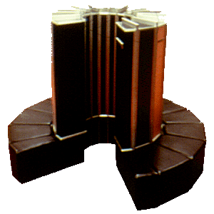
2.2.6 并行处理技术的发展
向量机的发展和鼎盛阶段（1976年～1990年）
1976年，Cray公司推出了第一台向量计算机Cray-1
在随后的10年中，不断地推出新的向量计算机。
包括：CDC的Cyber205、Fujitsu的VP1000/VP2000、NEC的SX1/SX2以、我国的YH-1等
向量计算机的发展呈两大趋势
提高单处理器的速度
研制多处理器系统

Slide 23
2.2.6 并行处理技术的发展
MPP出现和蓬勃发展阶段（1990年～1995年）
早期的MPP （Massively Parallel Processing）
TC2000（1989年）、Touchstone Delta、Intel Paragon（1992年）、KSR1、Cray T3D（1993年）、IBM SP2（1994年）和我国的曙光-1000（1995年）等。（分布存储的MIMD计算机）
MPP的高端机器
1996年，Intel公司的ASCI Red和1997年SGI Cray公司的T3E900（万亿次高性能并行计算机）
90年代的中期，在中、低档市场上，SMP （Symmetrical Multi-Processing）以其更优的性能/价格比代替了MPP。

Slide 24
2.2.6 并行处理技术的发展
各种系统结构并存阶段（1995年～2000年）
从1995年以后，PVP（并行向量处理机）、MPP、SMP、DSM（分布式共享存储多处理机）、COW等各种系统结构进入并存发展的阶段。
MPP系统在全世界前500强最快的计算机中的占有量继续稳固上升，其性能也得到了进一步的提高。
如：ASCI Red的理论峰值速度已达到了1Tflop/s
SX4和VPP700等的理论峰值速度也都达到了1Tflop/s

Slide 25
2.2.6 并行处理技术的发展
机群蓬勃发展阶段（2000年以后）
机群系统：将一群工作站或高档微机用某种结构的互连网络互连起来，充分利用其中各计算机的资源，统一调度、协调处理，以达到很高的峰值性能，并实现高效的并行计算。
1997年6月才有第一台机群结构的计算机进入Top500排名
2003年11月，这一数字已达到208台，机群首次成为Top500排名中比例最高的结构。
截至2008年6月，机群已经连续10期位居榜首，其数量已经达到400，占80%。

Slide 26
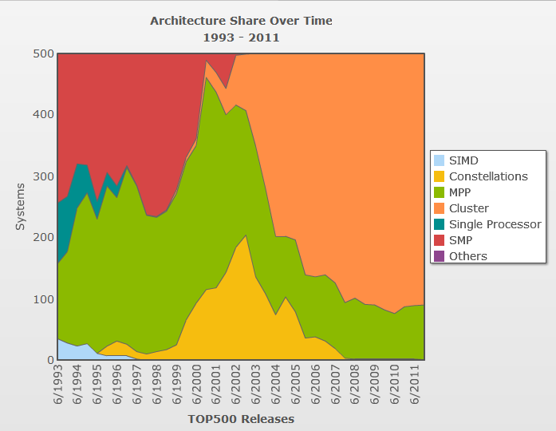
机群已成为当今构建高性能并行计算机系统的最常用的结构。
1993年至2011年期间，Top500中机群和MPP的数量的分布情况。

Slide 27
我国的高性能计算机
银河-1(中国第一台大型机)
银河-2
银河-3
天河一号
天河二号
神威
曙光3000
曙光4000
曙光5000A

Slide 28
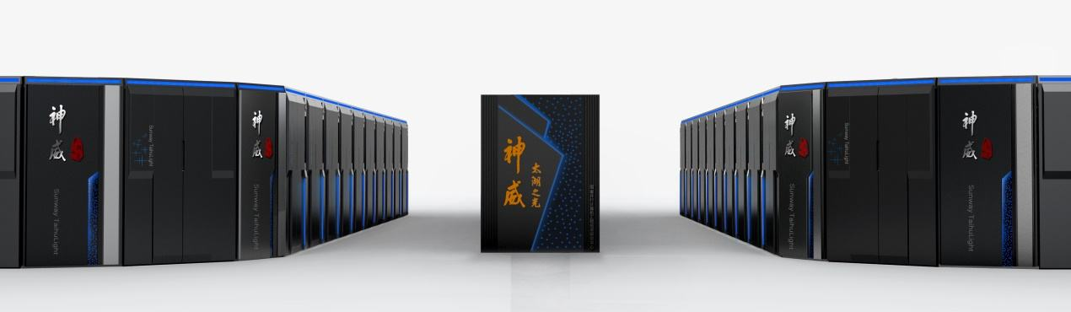
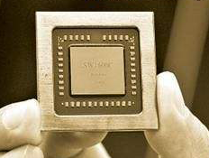
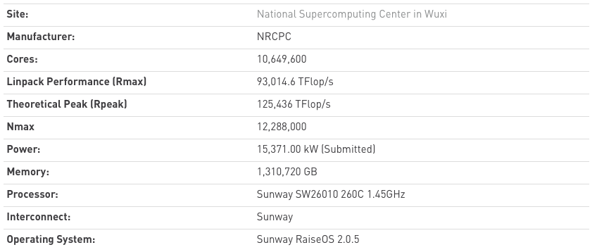
神威 太湖之光

Slide 29
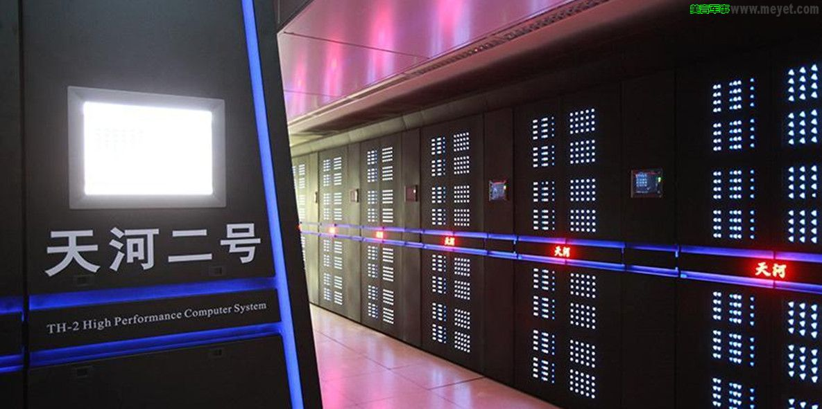
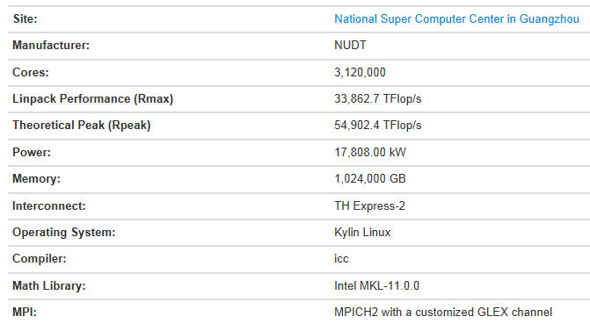

Slide 30
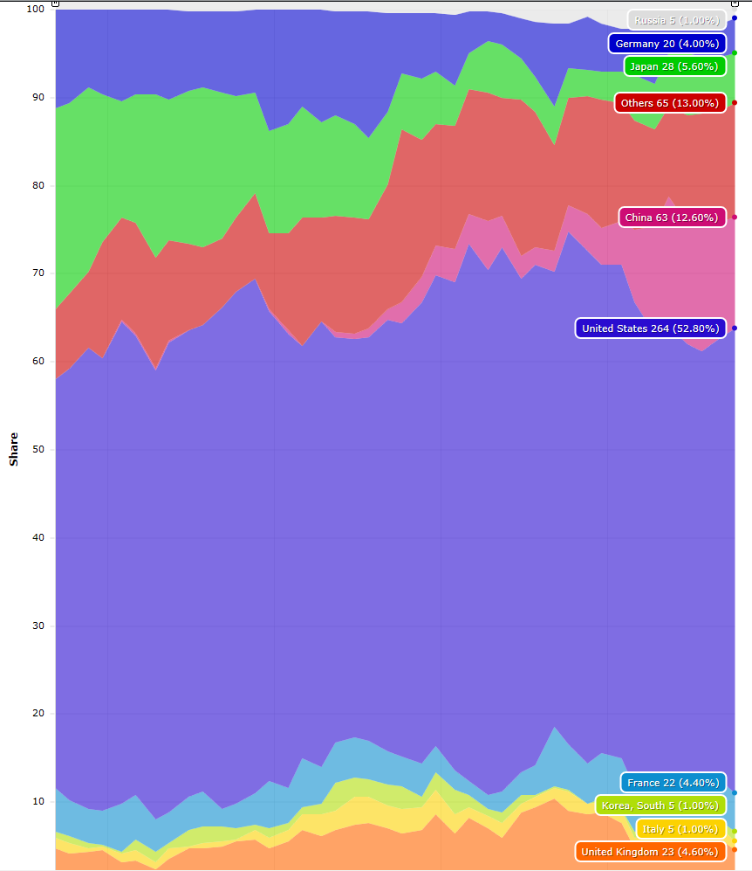


Slide 31
第２章 计算机系统量化分析基础
2.1 计算机体系结构的概念
2.2 计算机体系结构的发展
2.3 计算机系统设计和分析

Slide 32
2.3 计算机系统设计和分析
2.3.1 成本与价格
2.3.2 基准测试程序
2.3.3 量化设计的基本原则

Slide 33
2.3.1 成本与价格
商品的标价（价格）由这样一些因素构成
原料成本、直接成本、毛利和折扣
PC的成本和价格

Slide 34
装机部件的成本分布（2015.03）
 | 型号 | 价格（元） | 比例
处理器 | Intel 酷睿 i7 5820k（盒） | 2999 | 15.1%
散热器 | 安钛克 KuHLER H2O 650 | 339 | 1.7%
主板 | 华硕 X99-A | 2999 | 15.1%
显卡 | 七彩虹 iGame980-4GD5 | 4099 | 20.7%
内存 | DDR4 2666 4GB 4条 | 1999 | 10.1%
硬盘1 | 三星 850EVO 250G SSD 固态硬盘 | 799 | 4.0%
硬盘2 | 希捷 2TB ST2000DM001 | 500 | 2.5%
显示器 | 戴尔 UltraSharpU2713HM | 4099 | 20.7%
鼠标 | 罗技 G502 | 499 | 2.5%
键盘 | 雷蛇 终极版 2014 | 799 | 4.0%
机箱 | 安钛克 P280 | 399 | 2.0%
电源 | 鑫谷 RP PLUS650 | 299 | 1.5%
总价 |  | 19829

Slide 35

2.3.1 成本与价格
系统的成本
处理器板: ~ 47%
I/O设备: ~ 47%
附件: ~ 6%

Slide 36
2.3.1 成本与价格
性能/成本设计：设计者需取得性能与成本之间的平衡。
在过去的几十年中，计算机尺寸变小，因此低成本设计和性能/成本设计就显得日益重要，即使是巨型计算机制造商也发觉成本问题已日益重要。

Slide 37
2.3.1 成本与价格
对计算机系统成本产生影响的主要因素有：
时间、产量、商品化等
对成本产生最直接影响的是时间。即使实现技术没有变动，计算机系统的制造成本也会不断下降。随着时间的推移，生产工艺会日渐稳定，产品的成品率会不断提高。产品的成本与成品率成反比。

Slide 38
成本-时间因素：学习曲线
产品价格随时间变化的特性，就是价格随时间下降的趋势

Slide 39
2.3 计算机系统设计和分析
2.3.1 成本与价格
2.3.2 基准测试程序
2.3.3 量化设计的基本原则

Slide 40
2.3.2 基准测试程序
性能与测试程序的执行时间相关，那么用什么做测试程序呢？
五类测试程序
真实程序
修正的（或者脚本化）应用程序
核心程序
小测试程序
合成测试程序
测试程序包(组件, benchmark suites)
选择一组各个方面有代表性的测试程序组成
尽可能全面地测试了一个计算机系统的性能

Slide 41
测试程序包：www.SPEC.org
基于NUIX，诞生于20世纪80年代
由真实程序和核心程序构成
采用C和Fortran两种语言，后增加C++
包括整数部分SPECint和浮点部分SPECfp
主要版本包括SPEC89、SPEC92、SPEC95、SPEC2000和SPEC2006等
SECP2006功能进一步细化
台式计测试：SPEC CPU2000
图像测试：SPECviewperf, SPECapc
NFS性能测试：SPECSFS
Web服务测试：SPECWeb

Slide 42
SPEC CPU2006
SPEC2006有12个整数程序
9个C程序
其它是C++程序
浮点包中有
6个Fortran
4个C++
3 个C
4个C和Fortran混合程序

Slide 43
其它测试包
TPC-x
测量事务处理、排队系统、决策支持、数据库应用等的性能
1985年发布第一个TPC测试程序TPC-A，并先后发布多个修改版本并补充了四个不同的测试程序，构成TPC测试程序组件
嵌入式处理器
EEMBC: EDN 嵌入式微处理器测试程序联盟发布的测试程序包

Slide 44
2.3 计算机系统设计和分析
2.3.1 成本与价格
2.3.2 基准测试程序
2.3.3 量化设计的基本原则

Slide 45
2.3.3 量化设计的基本原则
1．大概率事件优先原则
追求全局的最优结果
2．Amdahl定律
系统性能加速比，受限于该部件在系统中所占的重要性
可以定量计算
3．程序的局部性原理
程序执行时所访问存储器在时-空上是相对地簇聚
这种簇聚包括指令和数据两部分

Slide 46
大概率事件优先的原则
对于大概率事件(最常见的事件)，赋予它优先的处理权和资源使用权，以获得全局的最优结果
要能够确定什么是大概率事件，同时要说明针对该事件进行的改进将如何提高机器的性能
“好钢用在刀刃上”，事半功倍

Slide 47
Amdahl定律
假设我们对机器（部件）进行某种改进，那么机器系统（部件）的加速比就是
核心概念：时间
系统加速比告诉我们改进后的机器比改进前快多少

Slide 48
Amdahl定律
T₁
T₂
T_{o}
T_{e}
系统加速比依赖于两个因素
“可改进比例”：可改进部分在原系统计算时间中所占的比例 ，它总是小于等于1的
T₀/T₁
“部件加速比”可改进部分改进以后的性能提高，一般情况下它是大于1的
T₁/T₂

Slide 49
Amdahl的系统执行时间
部件改进后，系统的总执行时间等于不可改进部分的执行时间加上可改进部分改进后的执行时间，即：
总执行时间_{改进后}
=（1-可改进比例）×总执行时间_{改进前}+
= 总执行时间_{改进前} × [（1-可改进比例）+ ]

Slide 50
Amdahl的系统加速比
系统加速比为改进前与改进后总执行时间之比，为：
系统加速比
=
=

Slide 51
Amdahl定律的观点
性能增加的递减规则
仅仅对计算机中的一部分做性能改进，则改进越多，系统获得的效果越小
Amdahl定律的一个重要推论
针对整个任务的一部分进行优化，则最大加速比不大于
Amdahl定律衡量一个“好”的计算机系统
具有高性能价格比的计算机系统是一个带宽平衡的系统，而不是看它使用的某些部件的性能

Slide 52
Amdahl定律练习
例1：假设在某程序的执行过程中，浮点操作时间占整个执行时间的10%，现希望对浮点操作加速。
设对浮点操作的加速比为S_{f}，请推导出程序总的加速比S和S_{f} 之间的关系表达式；
请问程序的最大加速比可达多少？

Slide 53
Amdahl定律练习
f
S与S_{f}的关系表达式为：

Slide 54
Amdahl定律练习
程序的最大加速比S_{max}为：

Slide 55
Amdahl定律练习
例2：求平方根和浮点乘是图形应用中常用的转换，假设求平方根操作在某机器的一个基准程序中占总执行时间的20%，浮点乘操作在该程序中占总执行时间30%，现通过两种方法加速两操作
① 增加专门的硬件处理求平方根，使其执行速度为原来的10倍
② 通过调整流水线把浮点乘速度提高为原来的1.6倍
问：采用两种方法增强后此基准程序加速比是多少？

Slide 56
Amdahl定律练习
30%
20%
加速比 = 增强前时间/增强后时间
= 1/（0.5+0.2/10+0.3/1.6)
= 1/0.7075
= 1.41

Slide 57
程序局部性
程序访问地址的分布不是随机的，而是相对地簇聚
包括时间局部性和程序的空间局部性
程序的时间局部性
程序即将用到的信息很可能就是目前正在使用的信息
程序的空间局部性
程序即将用到的信息很可能与目前正在使用的信息在空间上相邻或者临近
其他局部性
生产-消费局部性

Slide 58
CPU性能公式
执行一个程序所需的CPU时间
CPU时间 = 执行程序所需的时钟周期数×时钟周期时间
其中：时钟周期时间是系统时钟频率的倒数。
每条指令执行的平均时钟周期数CPI
CPI = 执行程序所需的时钟周期数／IC
IC：所执行的指令条数
程序执行的CPU时间可以写成
CPU时间 = IC ×CPI ×时钟周期时间
时钟周期时间：取决于硬件实现技术和计算机组成
CPI：取决于计算机组成和指令系统的结构；
IC：取决于指令系统的结构和编译技术

Slide 59
CPU性能公式
假设计算机系统有n 种指令，其中第i 种指令的处理时间为CPI_{i} ，在程序中第i 种指令出现的次数为IC_{i} 。
其中： 反映了第i种指令在程序中所占的比例。

Slide 60
CPU性能公式
例：假设我们考虑条件分支指令的两种不同设计方法如下：
CPU_{A}：通过比较指令设置条件码，然后测试条
件码进行分支。
CPU_{B}：在分支指令中包括比较过程。
CPU_{A}
CPU_{B}
比较指令
分支指令
测试分支

Slide 61
CPU性能公式
哪一个CPU更快？
CPU_{A}
CPU_{B}
比较指令
分支指令
测试分支

Slide 62
CPU性能公式
在两种CPU中，条件分支指令都占用2个时钟周期而所有其它指令占用1个时钟周期。
CPU_{A}
CPU_{B}
其它指令
其它指令
比较指令
分支指令
测试分支

Slide 63
CPU性能公式
对于CPU_{A}，执行的指令中分支指令占20%；由于每个分支指令之前都需要有比较指令，因此比较指令也占20%。
CPU_{A}
CPU_{B}
其它指令60%
其它指令
比较指令20%
分支指令
测试分支20%

Slide 64
CPU性能公式
由于CPU_{A}在分支时不需要比较，因此假设它的时钟周期时间比CPU_{B}快1.25倍。
CPU_{A}
CPU_{B}
其它指令
其它指令
比较指令
分支指令
测试分支

Slide 65
CPU性能公式
CPU_{A}
CPU_{B}
其它指令
其它指令
比较指令
分支指令
测试分支

Slide 66
CPU性能公式

Slide 67
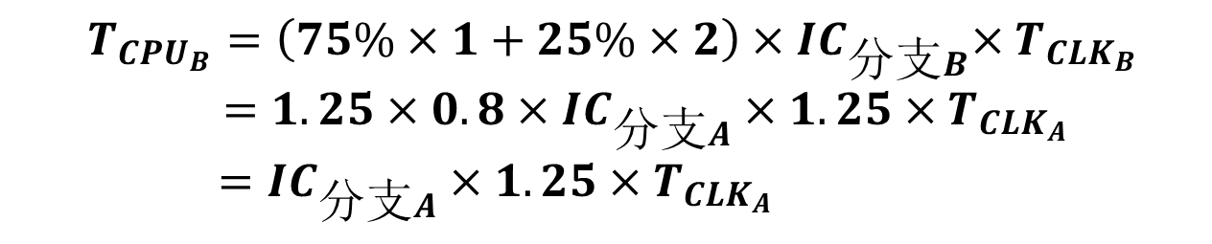
CPU性能公式
$T_{{CPU}_{B}}=\left(75\%×1+25\%×2\right){×IC}_{分支B}×T_{{CLK}_{B}}$
$=1.25×0.8×{IC}_{分支A}×1.25×T_{{CLK}_{A}}$
$={IC}_{分支A}×1.25×T_{{CLK}_{A}}$

Slide 68
CPU性能公式
CPU_{A}
CPU_{B}
其它指令
其它指令
比较指令
分支指令
测试分支
CPU_{A}快，即使其执行的指令数较CPU_{B}多。

Slide 69
CPU性能公式
如果CPUA的时钟周期时间仅仅比CPUB快1.1倍，哪一个CPU更快呢？
CPU_{A}
CPU_{B}
其它指令
其它指令
比较指令
分支指令
测试分支

Slide 70
本章小结
讨论计算机体系结构的基本概念
计算机系统层次结构概念
经典计算机体系结构概念
计算机组成和计算机实现技术
现代计算机体系结构所研究的范围和内容
存储程序计算机
计算机的分代和分型
计算机应用需求和实现技术等方面的发展对计算机体系结构发展的促进作用

Slide 71
本章小结
并行性技术提高计算机系统性能
并行性技术的基本概念、分类、实例
时间重叠、资源重复、资源共享
影响体系结构设计的成本和价格因素
基准测试程序
定量分析技术
大概率事件优先原则
Amdahl定律
程序的局部性原理
CPU性能公式

